Slide 1
ПРОЕКТ «ШКОЛА – ТЕРРИТОРИЯ ЗДОРОВЬЯ»
Докладчик:
Вотинцева Анна Сергеевна

Slide 2
НАЦИОНАЛЬНЫЙ ПРОЕКТ
ДЕМОГРАФИЯ
5 ФЕДЕРАЛЬНЫХ ПРОЕКТОВ
УКРЕПЛЕНИЕ ОБЩЕСТВЕННОГО ЗДОРОВЬЯ
Реализация на РЕГИОНАЛЬНОМ УРОВНЕ
ШКОЛА – ТЕРРИТОРИЯ ЗДОРОВЬЯ

Slide 3
ОСНОВНЫЕ ЦЕЛИ ПРОЕКТА
Снижение школьно-обусловленных патологии с помощью мер:
профилактика ранних заболевании органов зрения и опорно-двигательной системы
профилактика девиантного поведения подростков
через формы здоровьесбережения

Slide 4
МЕТОДЫ ЗДОРОВЬЕСБЕРЕЖЕНИЯ
СТАНДАРТНЫЕ
PRO - ФОРМЫ
РАБОТА ПЕДАГОГИЧЕСКОГО СОСТАВА
расписание, физкультурные занятия, контроль осанки, проведение «физкультминуток» для ОДС и глаз с музыкальным сопровождением, работа с офтальмотренажером
ВЗАИМОДЕЙСТВИЕ С РОДИТЕЛЯМИ ПО ЗОЖ
БЛОК 1.
ТАНЕЦ НА ПЕРЕМЕНЕ
БЛОК 2. СОЦИАЛЬНЫЙ ТЕАТР
БЛОК 3.
АРХИТЕКТУРНАЯ СРЕДА

Slide 5
БЛОК 1. ФИЗИЧЕСКОЕ СОСТОЯНИЕ УЧАЩИХСЯ
Данный блок ориентирован на повышение физической активности, тренированности и профилактики заболеваний опорно-двигательной системы, органов зрения, сердечно-сосудистой и дыхательной систем.

Slide 6
БЛОК 1. ФИЗИЧЕСКОЕ СОСТОЯНИЕ УЧАЩИХСЯ
МОДУЛЬ 1.
ТАНЕЦ на ПЕРЕМЕНЕ
МОДУЛЬ 2.
ФИЗКУЛЬТ минутка
ПЕРЕМЕНА (10 мин)
Снятие статичного напряжения ребенка
УРОК (3-5 мин)
Концентрация внимания ребенка

Slide 7
БЛОК 1. ФИЗИЧЕСКОЕ СОСТОЯНИЕ УЧАЩИХСЯ
ЦЕЛИ:
Профилактика ранних заболеваний органов зрения и опорно-двигательной системы;
Создание у детей навыков по снятию мышечного и психоэмоционального напряжения, накопившегося во время урока;
Подготовка ребенка к получению знаний на предстоящем уроке;
Расширение практики применения танцевально-двигательной терапии на более широкие слои населения.

Slide 8
МОДУЛЬ 1. «ТАНЕЦ НА ПЕРЕМЕНЕ»
РЕАЛИЗАЦИЯ МОДУЛЯ
Использование системы целостного волнового движения
Н.Г. Андреевой и Н.И. Кудряшова
(ВИДЕО 1)

Slide 9
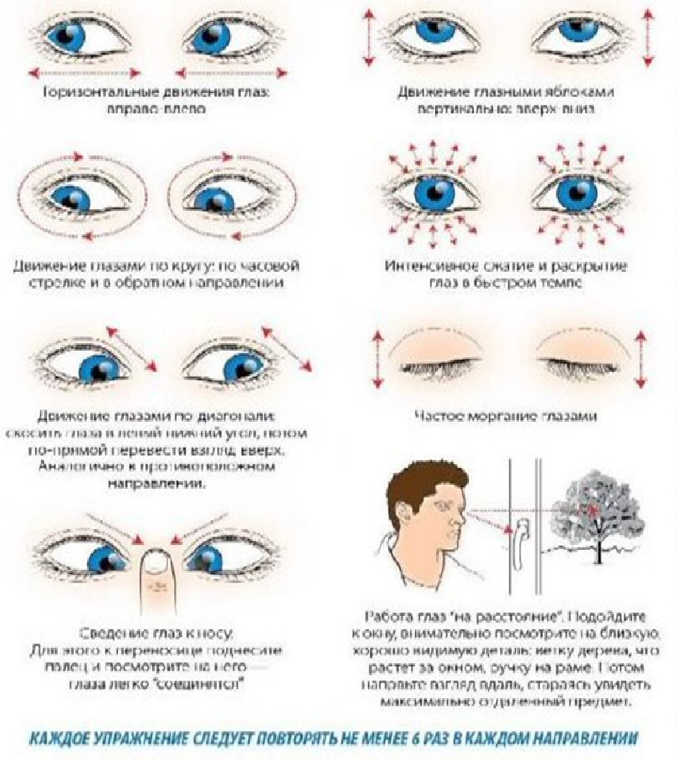
МОДУЛЬ 1. «ТАНЕЦ НА ПЕРЕМЕНЕ»
Использование комплекса упражнений для повышения остроты зрения (Уильям Бейтс)

Slide 10
МОДУЛЬ 1. «ТАНЕЦ НА ПЕРЕМЕНЕ»
РЕАЛИЗАЦИЯ МОДУЛЯ
Изучение опыта иностранных государств, на примере КИТАЯ
(ВИДЕО 2)

Slide 11
МОДУЛЬ 1. «ТАНЕЦ НА ПЕРЕМЕНЕ»
РЕАЛИЗАЦИЯ МОДУЛЯ
Создание танцевальных связок на базе ПДНТ «ГУБЕРНИЯ»
(ВИДЕО 3)
Использование системы целостного волнового движения тела и элементов гимнастики для глаз Уильяма Бейтса

Slide 12
МОДУЛЬ 1. «ТАНЕЦ НА ПЕРЕМЕНЕ»
РЕАЛИЗАЦИЯ МОДУЛЯ
Создание танцевальных связок на базе ПДНТ «ГУБЕРНИЯ»
(ВИДЕО 4)
Национальный колорит, музыкальное сопровождение, определяющие самоидентичность ребенка

Slide 13
МОДУЛЬ 1. «ТАНЕЦ НА ПЕРЕМЕНЕ»
Экспертная комиссия:
КОННОВА Ольга Львовна
главный врач, высшая квалификация, к.м.н., профессор
СИРОТИН Александр Бенцианович
зам. Главного врача по медицинской части, высшая квалификация, к.м.н.
КЛЕСТОВ Вадим Вилордович
зав. отделением СМ – врач по спортивной медицине, высшая квалификация, к.м.н.
ГАЕВСКАЯ Нина Леодоровна
врач по лечебной физкультуре, высшая квалификация
Врачебно-физкультурный диспансер Пермского края

Slide 14
МОДУЛЬ 2. «ФИЗКУЛЬТ минутка»
РЕАЛИЗАЦИЯ МОДУЛЯ
Создание танцевальных элементов на базе ПДНТ «ГУБЕРНИЯ»
(ВИДЕО 5,6,7)
Использование предложенных школьных пятиминуток для трех возрастных категорий
Врачебно-физкультурным диспансером Пермского края

Slide 15
БЛОК 2. ПСИХОЛОГИЧЕСКОЕ СОСТОЯНИЕ УЧАЩИХСЯ
Данный блок состоит из модулей, направленных на профилактику девиантного поведения учащихся, через творческую форму – социальный театр.

Slide 16
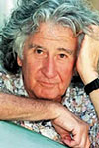
МОДУЛЬ 3. «СОЦИАЛЬНЫЙ ТЕАТР»
ИСТОРИЧЕСКАЯ СПРАВКА
Театр – это форма знаний: он должен и может быть способом трансформирования общества. Театр может помочь нам построить наше будущее, вместо того, чтобы просто ждать этого будущего.
Августо Боаль
(1931–2009),
бразильский театральный режиссер, писатель,
общественный деятель

Slide 17
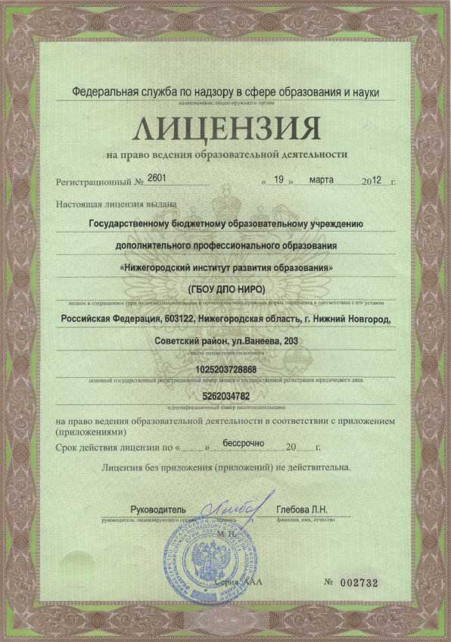
МОДУЛЬ 3. «СОЦИАЛЬНЫЙ ТЕАТР»
ДЕЯТЕЛЬНОСТЬ
Разработка научно-теоретических основ экспериментальной работы;
Разработка и апробация учебных программ подготовки психологов - превентологов по решению различных социально-психологических проблем;
Организация квалификационных курсов и другое.

Slide 18
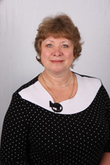
МОДУЛЬ 3. «СОЦИАЛЬНЫЙ ТЕАТР»
ФОРУМ - ТЕАТР
Адаптационный метод
Социального театра
для детей и подростков в общеобразовательных учреждениях
Елена Гурьевна Еделевой
Заведующая кафедрой психологии
Нижегородского института развития образования

Slide 19
МЕТОД «ФОРУМ – ТЕАТР»
Суть - совместный со зрителями поиск решения проблемы или выхода из сложной жизненной ситуации
Цель - работа над конкретной социальной проблемой, углубление понимания проблемы, рефлексия личного опыта по проблеме

Slide 20
ЗАДАЧИ «ФОРУМ – ТЕАТРА»
УСТРАНЕНИЕ ПРИЧИН ЗАВИСИМОСТИ (наркомания, алкоголизм, игромания, интернет зависимость и другие)
РАЗРУШЕНИЕ ОТРИЦАТЕЛЬНЫХ КАЧЕСТВ;
СТЕРЕОТИПОВ
ПОВЕДЕНИЯ
ПОДДЕРЖКА ПОЛОЖИТЕЛЬНЫХ ПРОЯВЛЕНИЙ В ПОВЕДЕНИИ

Slide 21
ФОРУМ – ТЕАТР

Slide 22
Взаимодействие с учреждениями, подведомственными Министерству культуры Пермского края
ГКБУК «Пермский дом народного творчества «ГУБЕРНИЯ»

Slide 23
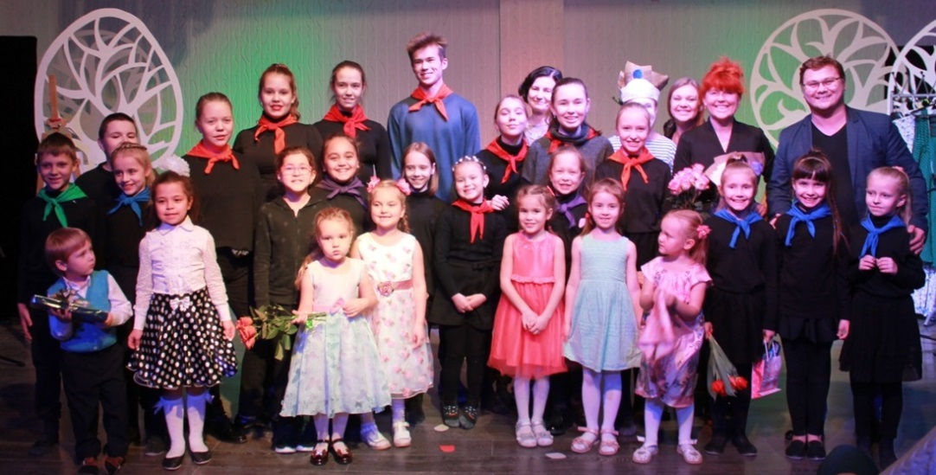
Клубные формирования ПДНТ «ГУБЕРНИЯ»
Эстрадно-театральная студия «ОЗАРЕНИЕ»

Slide 24
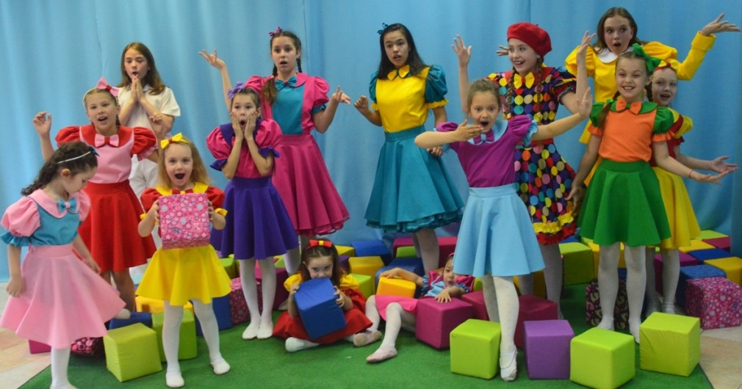
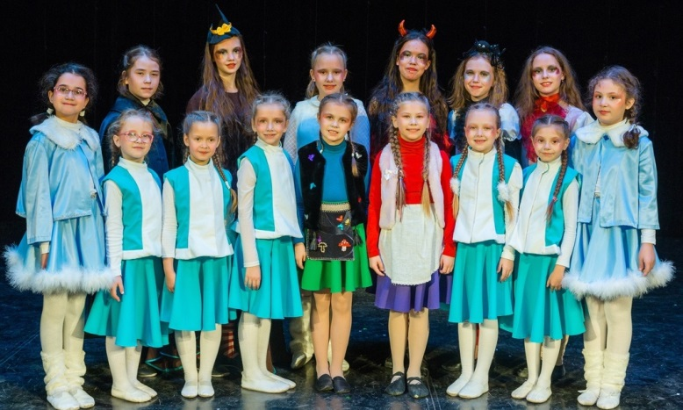
Клубные формирования ПДНТ «ГУБЕРНИЯ»
Детский театр эстрады «МАССКА»

Slide 25
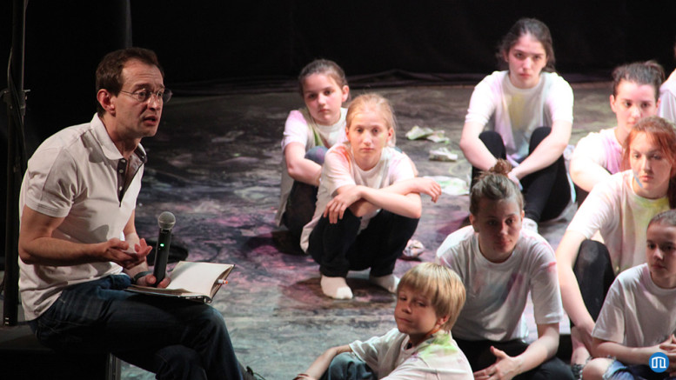
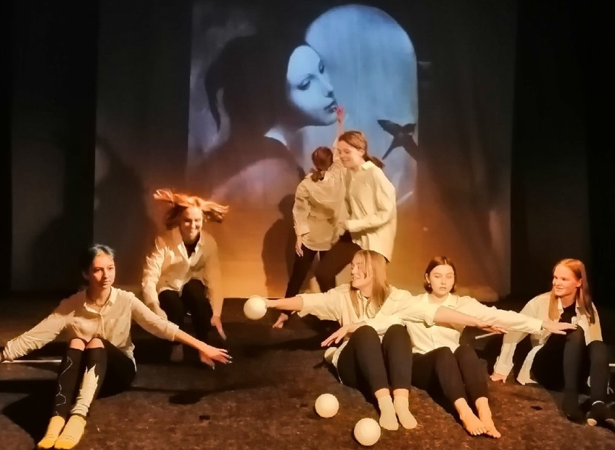
Клубные формирования ПДНТ «ГУБЕРНИЯ»
Студия творческого развития «ОПЕРЕНИЕ»

Slide 26
Взаимодействие с учреждениями, подведомственными Министерству культуры Пермского края
ФГБОУ ВО «Пермский государственный институт культуры»

Slide 27
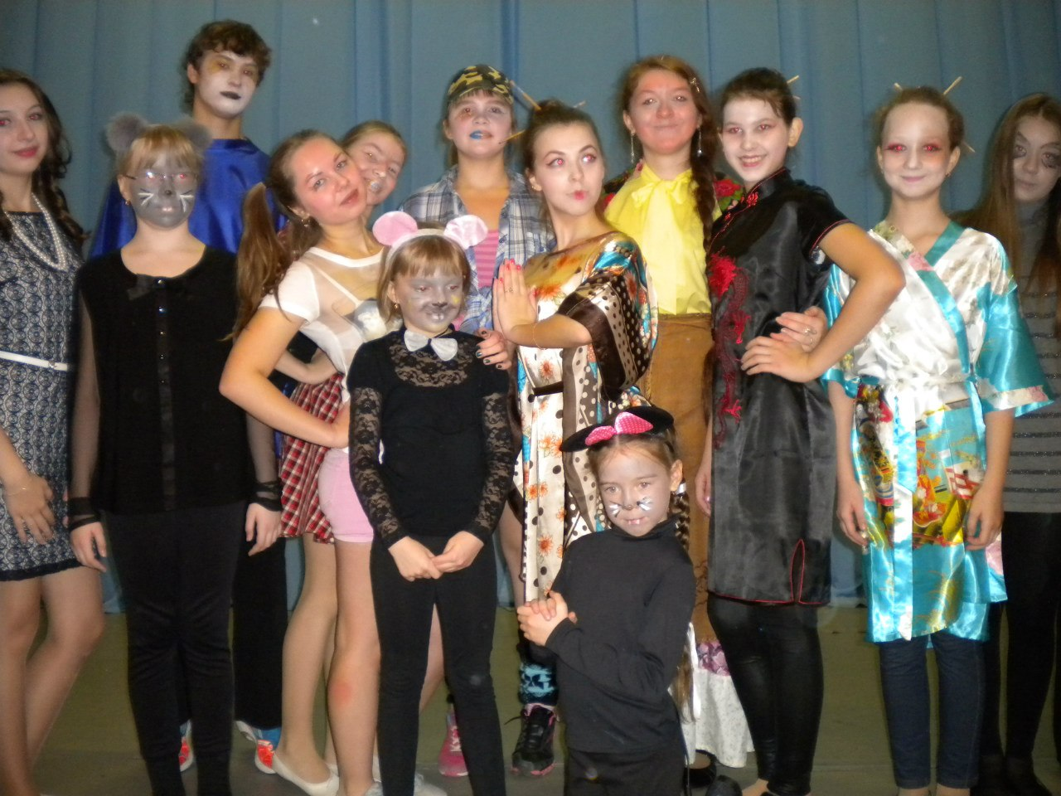
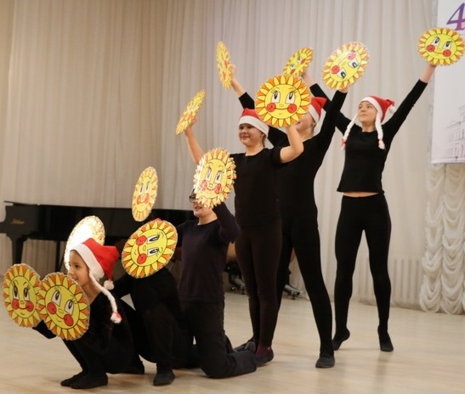
Взаимодействие с учреждениями, подведомственными Министерству культуры Пермского края
Центральная детская школа искусств
отделение «Искусство театра»

Slide 28
БЛОК 3. АРХИТЕКТУРНАЯ СРЕДА
В данный блок входят модули, которые отвечают за оформление здания школы и ее прилегающей территории, а также наполняемость рабочего места учащегося

Slide 29
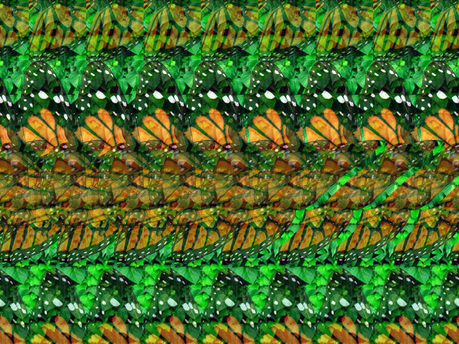
МОДУЛЬ 4. ЖИВЫЕ СТЕНЫ
СТЕРЕОКАРТИНКИ
Развиваются бинокулярные функции зрительной системы;
Улучшается кровообращение
в глазных мышцах;
- Cнимается глазное напряжение.
ПОЗНОВАТЕЛЬНАЯ ИНФОРМАЦИЯ
Расположение кружков в районе,
где находится школа;
Исторические данные, картины;
- Географические карты с традициями

Slide 30
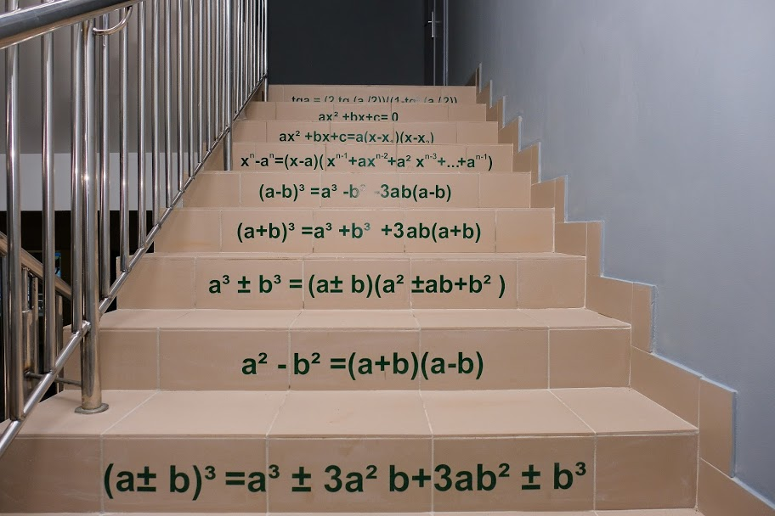
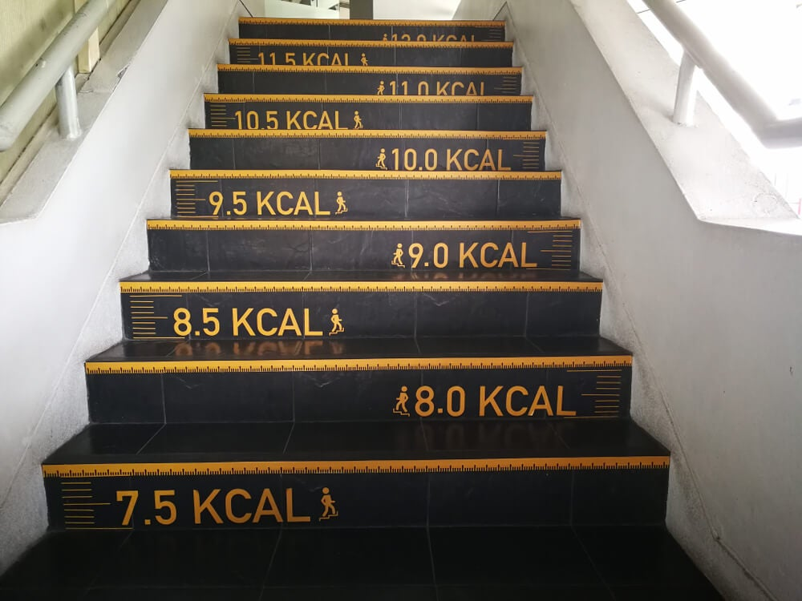
Модуль 5. УМНЫЕ СТУПЕНИ
Таблица умножения
ФОРМУЛЫ
Подсчет калорий

Slide 31
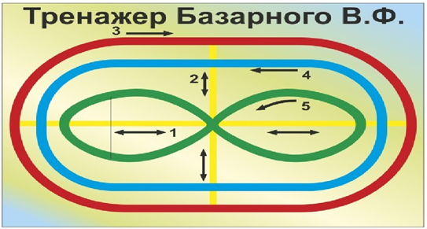
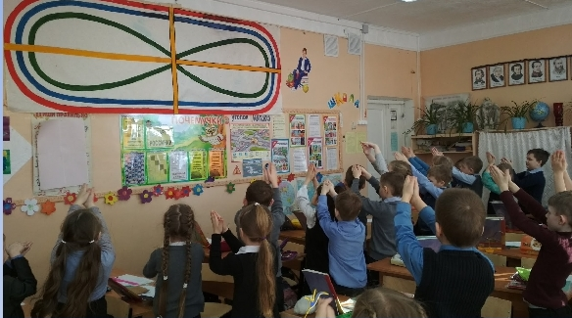
МОДУЛЬ 6. ОФТАЛЬМОТРЕНАЖЕР
Прием развивает зрительно-моторную реакцию, чувство локализации в пространстве, стереоскопическое зрение, различительно-цветовую функцию
красный возбуждает, раздражает;
голубой – ухудшает настроение; зеленый – улучшает настроение, успокаивает;
желтый –создает хорошее настроение

Slide 32
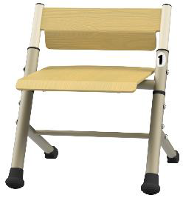
МОДУЛЬ 7. ДИНАМИЧНЫЙ СТУЛ
В основе разработки лежит система Матвеева К.В.
Распределительных Оздоровительных Нагрузок (РОН)
Вошли знания лечебной физкультуры и спортивной медицины

Slide 33
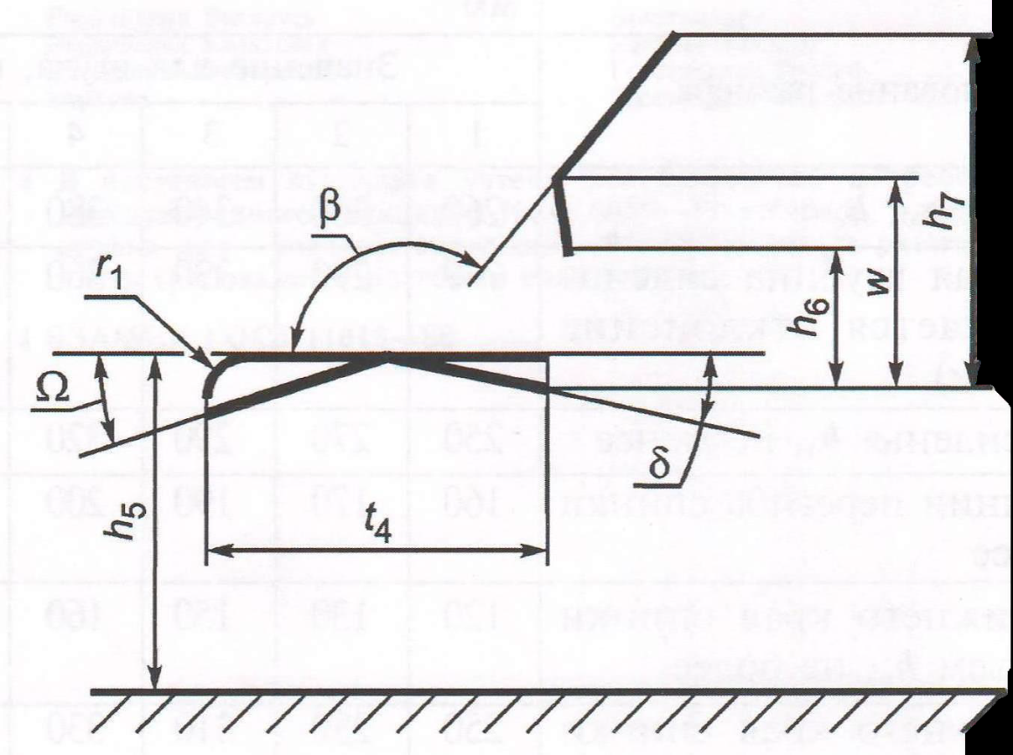
МОДУЛЬ 7. ДИНАМИЧНЫЙ СТУЛ
Отличительные особенности стула
вторая опорная плоскость спинки;
-шарнир изменения угла положения сиденья;
-защитный кожух шарнира;
-ограничитель угла положения сиденья;
-в регулируемой модели регулировку высоты положения спинки относительно сиденья и регулировку эффективной глубины сиденья;
-более жесткую раму каркаса, т.к. снабжены шарнирным сиденьем.

Slide 34
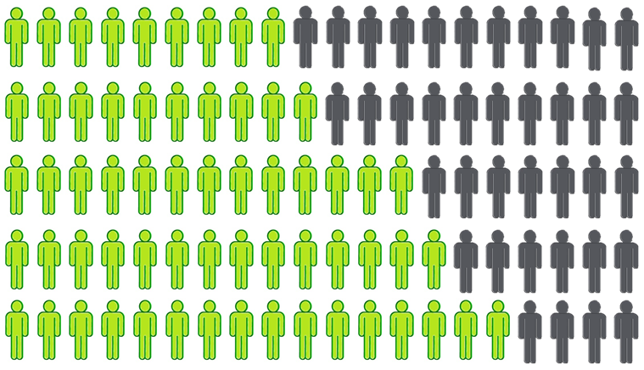
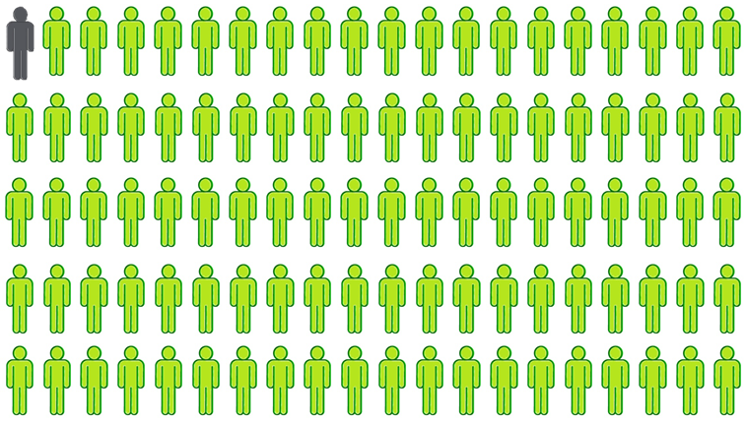
МОДУЛЬ 7. ДИНАМИЧНЫЙ СТУЛ
Результаты исследования
Рост заболеваемости за
2,5 г. в классах оснащенных стандартными стульями
Рост заболеваемости за
2,5 г. в классах оснащенных стульями refunction

Slide 35
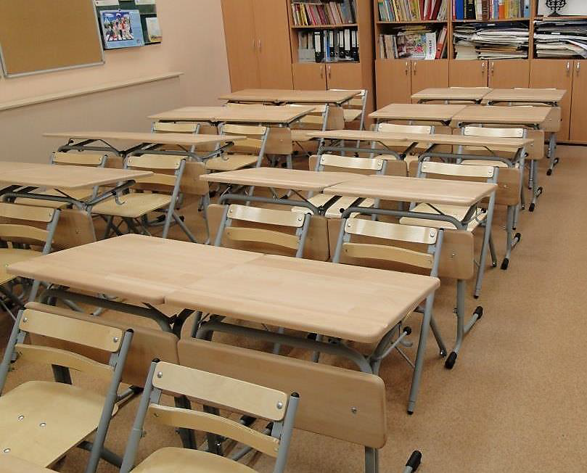
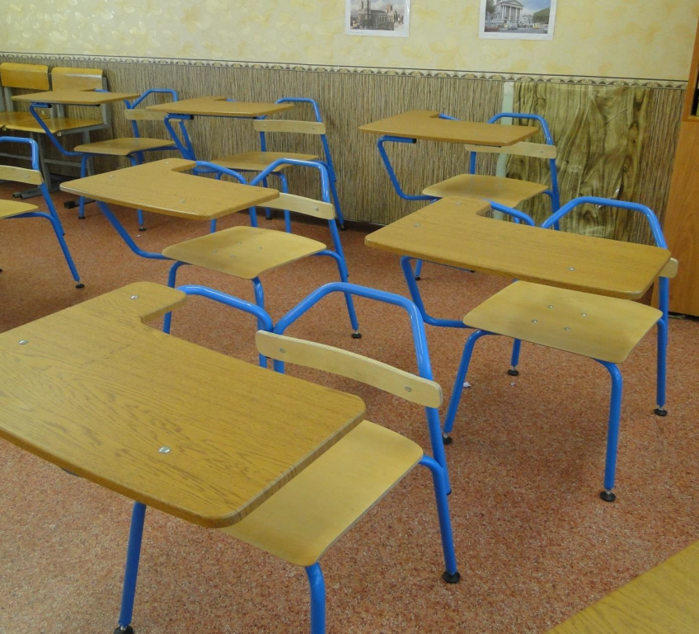
МОДУЛЬ 7. ДИНАМИЧНЫЙ СТУЛ
Финансовые затраты
При первичной и федеральной экспертизах стоимость стульев составила:
регулируемый – 1 180 р.
фиксированной высоты – 950 р.
компьютерный – 2 900 р.
Модернизация стандартных стульев, при их оснащении технологией refunction, приводила к удорожанию на 21% –28%.

Slide 36
УЧАСТНИКИ ПРОЕКТА
18 ОБРАЗОВАТЕЛЬНЫХ УЧРЕЖДЕНИИ
10 школ – г. Пермь
8 школ – Пермский край
подготовка не менее 20 модулей
ФДК, ПДНТ «Губерния», НКО, волонтеры
обучение
45 педагогов школ технологиям здоровьясбережения
23 718 детей
100 студентов ПГМУ
18 школьных медиков
6 медицинских организаций
ПАСПОРТ здоровья
3,6,10 классы
7 400 человек
повышение квалификации педагогов школ
факультет физической культуры ПГГПУ
НИРО Нижний Новгород

Slide 37
ЭТАПЫ ПРОЕКТА
Разработка МОДУЛЕЙ
Экспертная оценка
Формирование БАЗЫ модулей
- Внедрение в общеобразовательные учреждения

Slide 38
ВНЕДРЕНИЕ ПРОЕКТА
- Обучение педагогического состава
- Оценка полученных знаний (экзамен)
- Выдача сертификатов

Slide 39
СПАСИБО ЗА ВНИМАНИЕ!

